Slide 1
2022-12-26考題 King.Chuang

Slide 2
Total : 42題 考古題出現： Case Study：9
一般題：25
新題目非考古題：
一般題：8
考古題出題率：80.9%

Slide 3
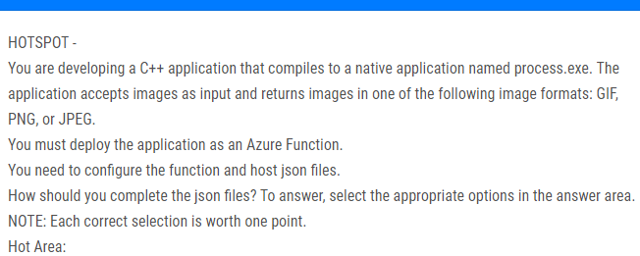
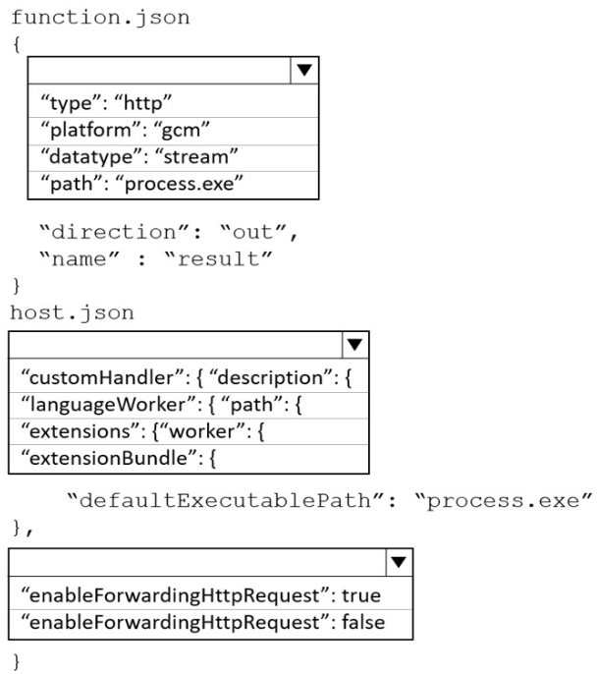
2022-12還有出現
您正在開發一個 C++ 應用程序，該應用程序編譯為名為 process.exe 的本機應用程序。
該應用程序接受圖像作為輸入並返回以下圖像格式之一的圖像：GIF、PNG 或 JPEG。
您必須將應用程序部署為 Azure Function。
您需要配置函數和主機 json 文件。
你應該如何完成 json 文件？
要回答，請在答案區域中選擇適當的選項。 注意：每個正確的選擇都值得一分。

Slide 4
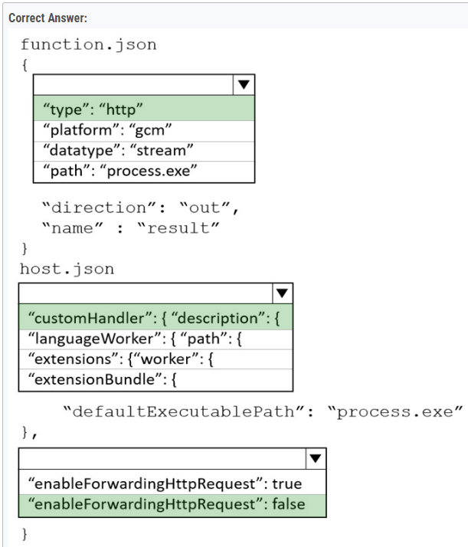
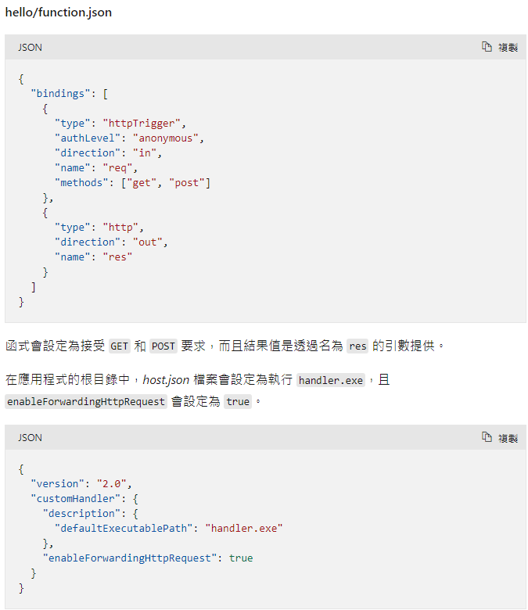
Azure Functions custom handlers | Microsoft Learn

Slide 5
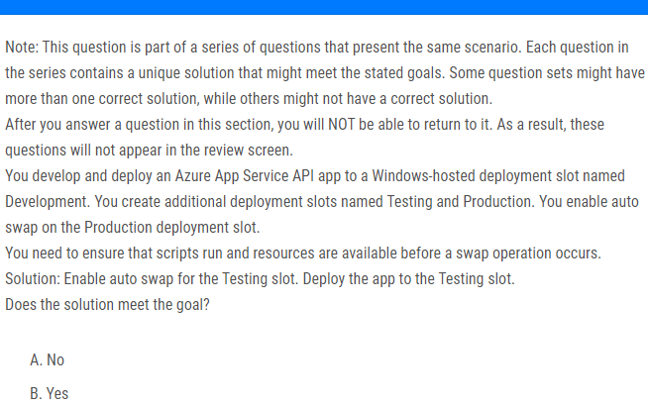
2022-12還有出現
注意：此問題是呈現相同場景的一系列問題的一部分。該系列中的每個問題都包含一個可能滿足既定目標的獨特解決方案。一些問題集可能有不止一個正確的解決方案，而其他問題集可能沒有一個正確的解決方案。
回答本節中的問題後，您將無法返回。因此，這些問題不會出現在復習螢幕中。
您開發 Azure App Service API 應用並將其部署到名為 Development 的 Windows 託管部署槽。
您建立名為測試和生產的額外部署槽。
您在生產部署槽上啟用自動交換。
在交換操作發生之前，您需要確保腳本執行並且資源可用。
解決方案：為測試槽啟用自動交換。將應用程序部署到測試槽。
解決方案是否達到目標？
A. 沒有
B. 是的

Slide 6
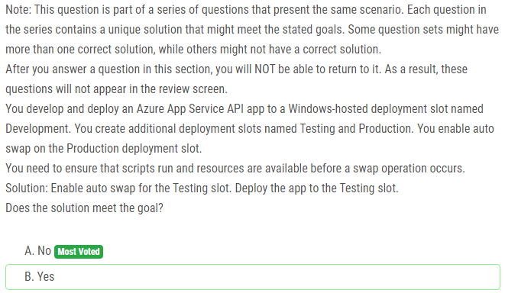
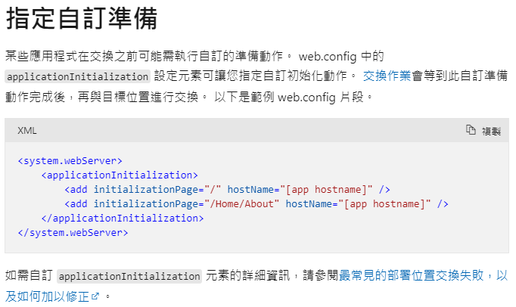
因為題目交換前要確認資源存在，故利用自訂準備來檢查
檢查位置交換 - Training | Microsoft Learn
設定預備環境 - Azure App Service | Microsoft Learn

Slide 7
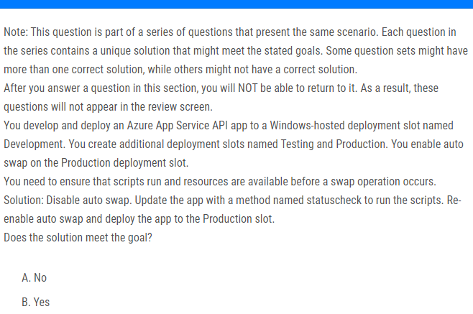
2022-12還有出現
注意：此問題是呈現相同場景的一系列問題的一部分。該系列中的每個問題都包含一個可能滿足既定目標的獨特解決方案。一些問題集可能有不止一個正確的解決方案，而其他問題集可能沒有一個正確的解決方案。
回答本節中的問題後，您將無法返回。因此，這些問題不會出現在復習螢幕中。
您開發 Azure App Service API 應用並將其部署到名為 Development 的 Windows 託管部署槽。
您建立名為測試和生產的額外部署槽。
您在生產部署槽上啟用自動交換。
在交換操作發生之前，您需要確保腳本執行並且資源可用。
解決方案：禁用自動交換。使用名為 statuscheck 的方法更新應用程序以執行腳本。重新啟用自動交換並將應用程序部署到生產槽。
解決方案是否達到目標？
A. 沒有
B. 是的

Slide 8
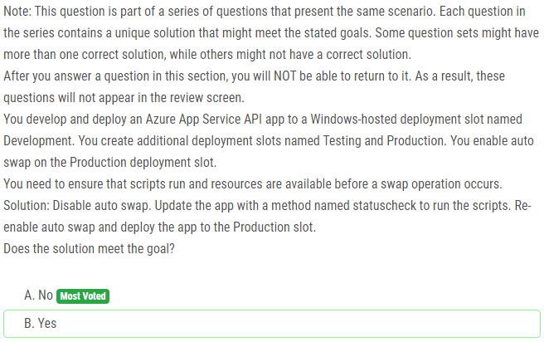
因為題目交換前要確認資源存在，故利用自訂準備來檢查
檢查位置交換 - Training | Microsoft Learn
設定預備環境 - Azure App Service | Microsoft Learn

Slide 9
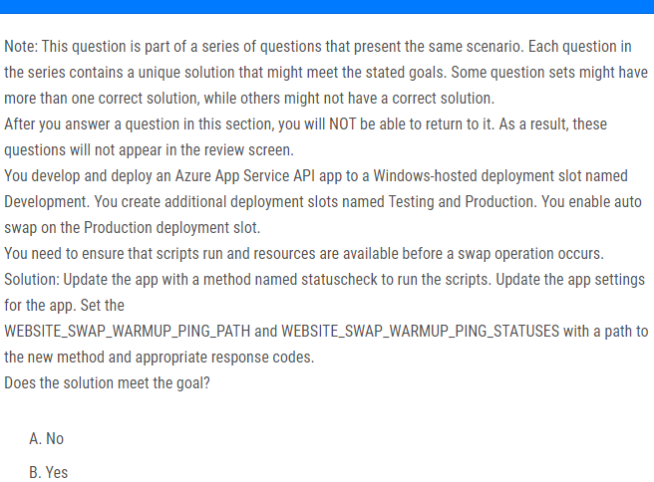
2022-12還有出現
注意：此問題是呈現相同場景的一系列問題的一部分。該系列中的每個問題都包含一個可能滿足既定目標的獨特解決方案。一些問題集可能有不止一個正確的解決方案，而其他問題集可能沒有一個正確的解決方案。
回答本節中的問題後，您將無法返回。因此，這些問題不會出現在復習螢幕中。
您開發 Azure App Service API 應用並將其部署到名為 Development 的 Windows 託管部署槽。
您建立名為測試和生產的額外部署槽。
您在生產部署槽上啟用自動交換。
在交換操作發生之前，您需要確保腳本執行並且資源可用。
解決方案：使用名為 statuscheck 的方法更新應用程序以執行腳本。
更新應用程序的應用程序設置。
使用新方法的路徑和適當的響應代碼設置 WEBSITE_SWAP_WARMUP_PING_PATH 和 WEBSITE_SWAP_WARMUP_PING_STATUSES。
解決方案是否達到目標？
A. 沒有
B. 是的

Slide 10
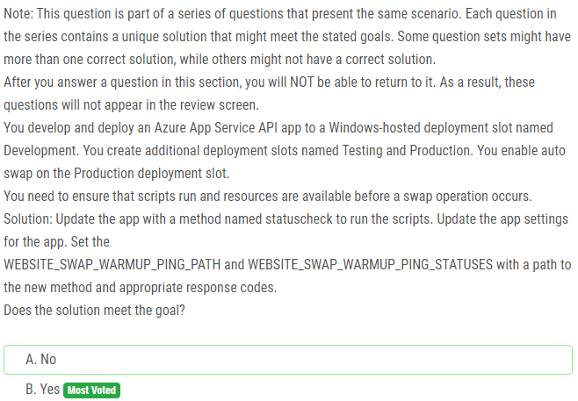
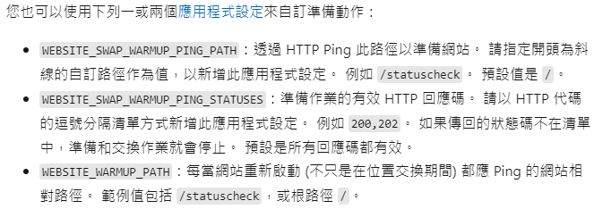
題目要求執行前先確認資源，故為Custom Warm-up
Set up staging environments - Azure App Service | Microsoft Learn

Slide 11
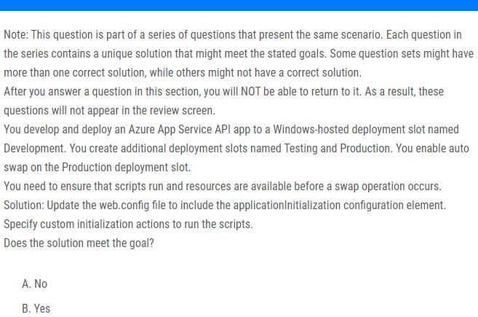
2022-12還有出現
注意：此問題是呈現相同場景的一系列問題的一部分。該系列中的每個問題都包含一個可能滿足既定目標的獨特解決方案。一些問題集可能有不止一個正確的解決方案，而其他問題集可能沒有一個正確的解決方案。
回答本節中的問題後，您將無法返回。因此，這些問題不會出現在復習螢幕中。
您開發 Azure App Service API 應用並將其部署到名為 Development 的 Windows 託管部署槽。
您建立名為測試和生產的額外部署槽。
您在生產部署槽上啟用自動交換。
在交換操作發生之前，您需要確保腳本執行並且資源可用。
解決方案：更新 web.config 文件以包含 applicationInitialization 配置元素。
指定自定義初始化操作以執行腳本。
解決方案是否達到目標？
A. 沒有
B. 是的

Slide 12
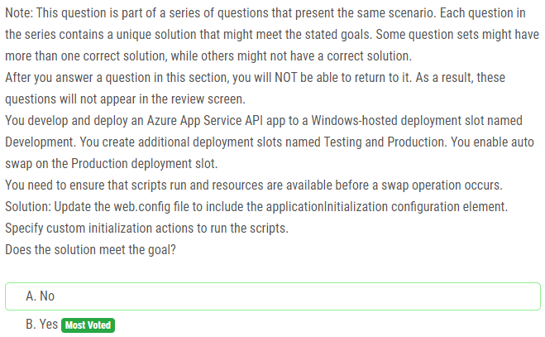
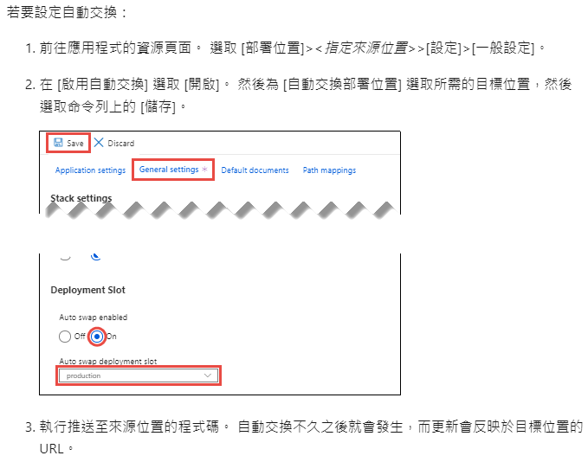
因為題目交換前要確認資源存在，故利用自訂準備來檢查
檢查位置交換 - Training | Microsoft Learn
設定預備環境 - Azure App Service | Microsoft Learn

Slide 13
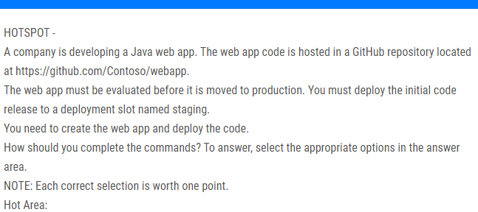
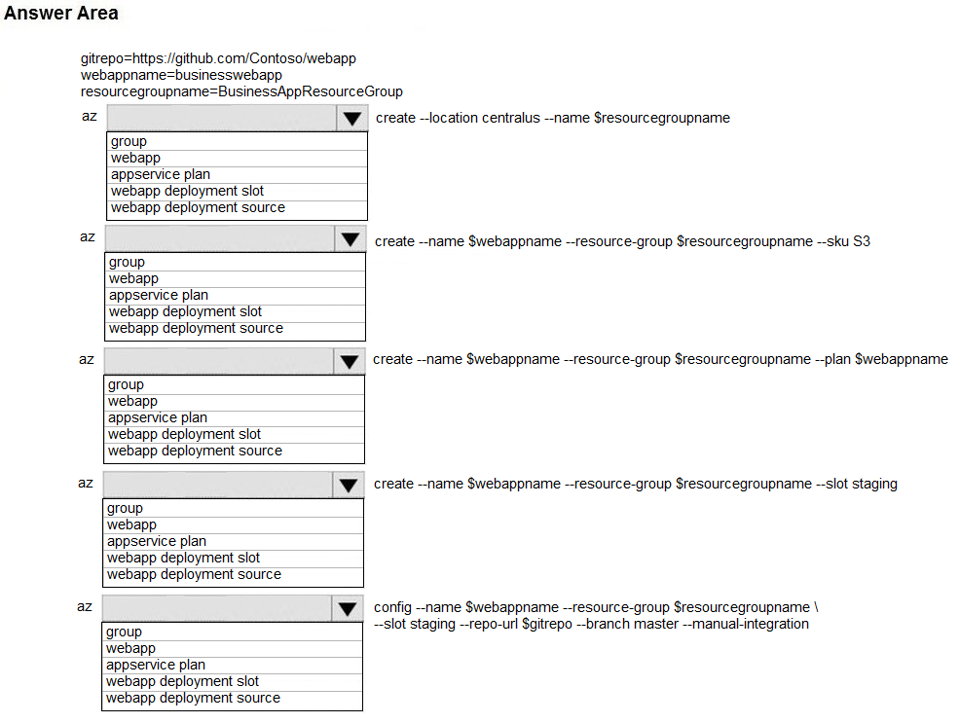
2022-12還有出現
一家公司正在開發 Java 網路應用程序。
Web 應用程序代碼託管在位於 https://github.com/Contoso/webapp 的 GitHub 存儲庫中。 Web 應用程序在投入生產之前必須經過評估。
您必須將初始代碼版本部署到名為 staging 的部署槽。
您需要建立 Web 應用程序並部署代碼。
你應該如何完成命令？
要回答，請在答案區域中選擇適當的選項。 注意：每個正確的選擇都值得一分。

Slide 14
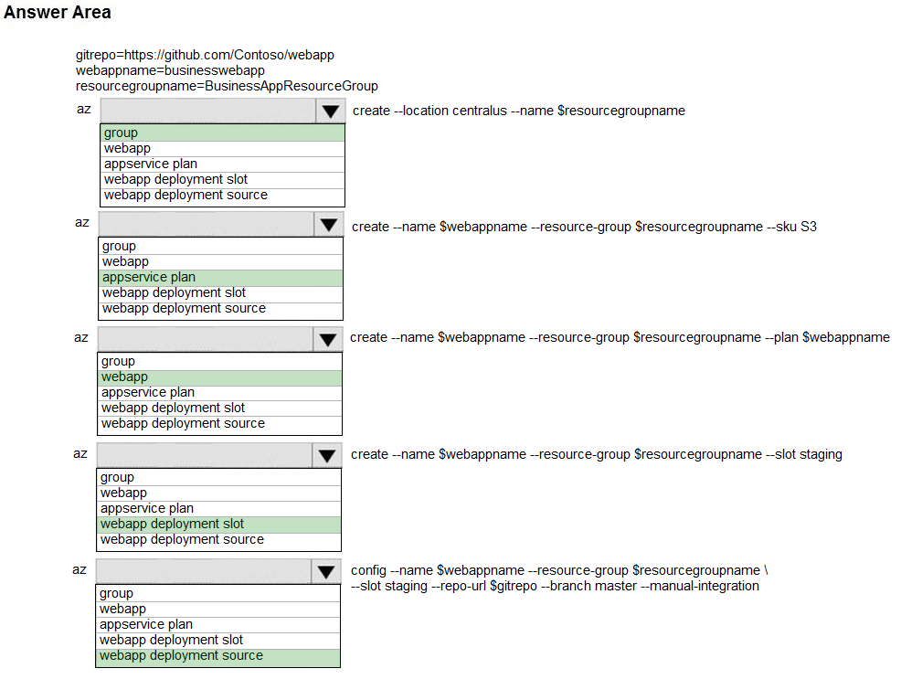
CLI：部署至預備位置 - Azure App Service | Microsoft Learn

Slide 15
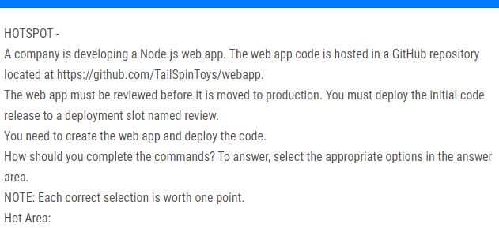
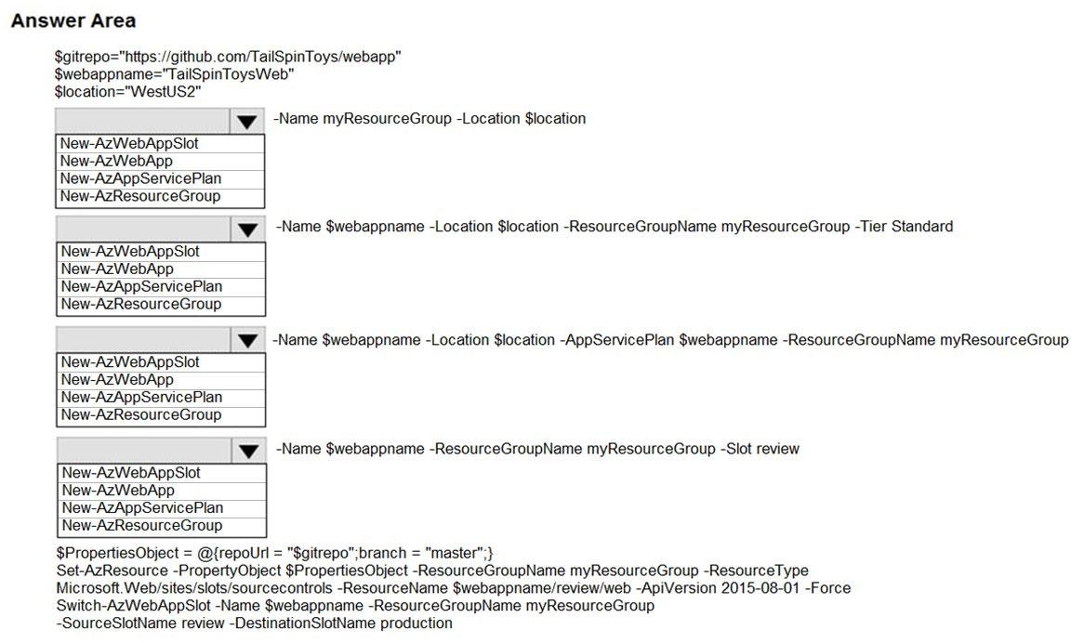
一家公司正在開發 Node.js 網路應用程序。
Web 應用程序代碼託管在位於 https://github.com/TailSpinToys/webapp 的 GitHub 存儲庫中。
Web 應用程序在投入生產之前必須經過審查。
您必須將初始代碼發布部署到名為 review 的部署槽中。
您需要建立 Web 應用程序並部署代碼。
你應該如何完成命令？
要回答，請在答案區域中選擇適當的選項。
2022-12還有出現

Slide 16
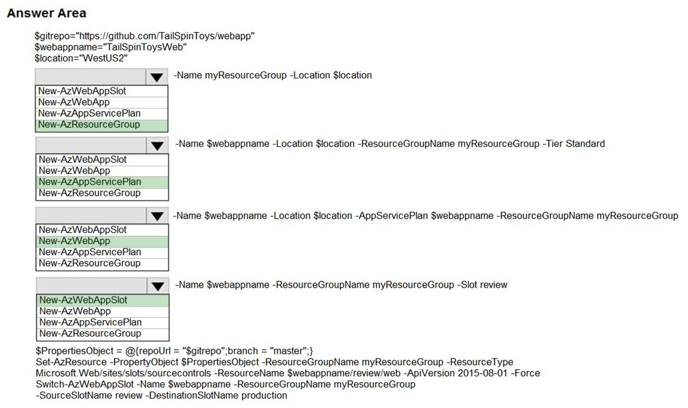
New-AzResourceGroup (Az.Resources) | Microsoft Learn

Slide 17
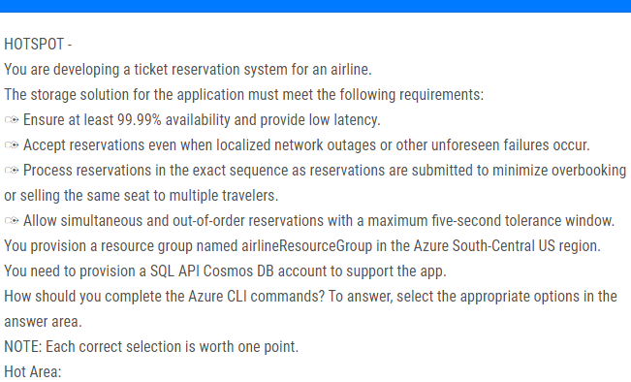
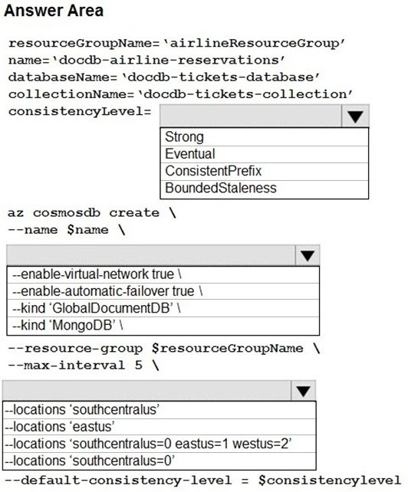
2022-12還有出現
您正在為一家航空公司開發機票預訂系統。
應用程序的存儲解決方案必須滿足以下要求： ✑ 確保至少 99.99% 的可用性並提供低延遲。 ✑ 即使發生局部網路中斷或其他不可預見的故障，也接受​​預訂。 ✑ 按照提交預訂的確切順序處理預訂，以盡量減少超額預訂或將同一座 位出售給多個旅客。 ✑ 允許最大 5 秒容忍窗口的同時和無序預訂。
在 Azure 美國中南部區域預配名為 airlineResourceGroup 的資源組。
您需要預配一個 SQL API Cosmos DB 帳戶來支持該應用程序。
您應該如何完成 Azure CLI 命令？要回答，請在答案區域中選擇適當的選項。
Notes:
80

Slide 18
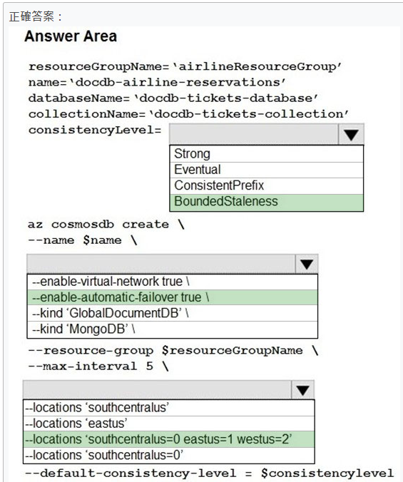
Consistency levels in Azure Cosmos DB | Microsoft Learn

Slide 19
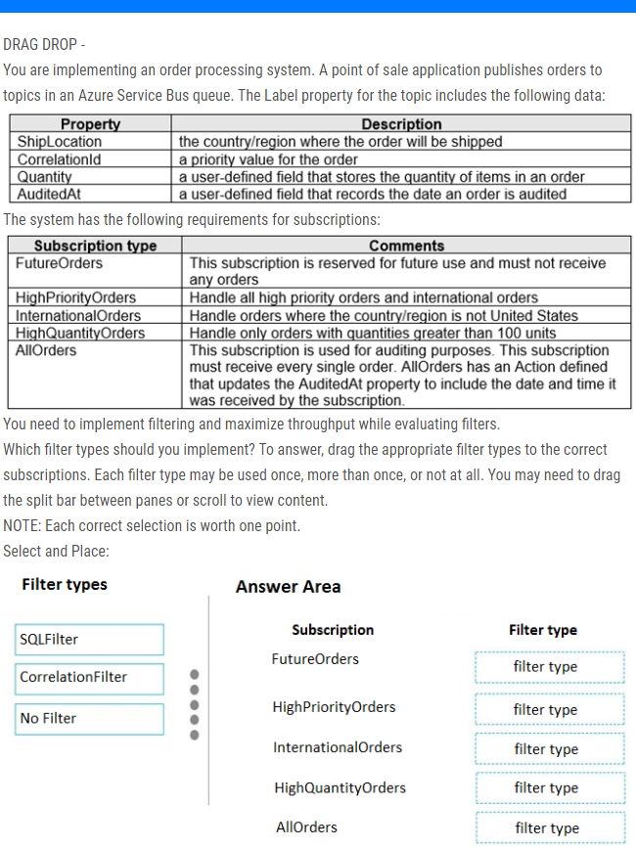
2022-12還有出現
拖放 - 您正在實​​施訂單處理系統。
銷售點應用程序將訂單發佈到 Azure Service Bus佇列中的主題。
該主題的 Label 屬性包括以下資料：
系統對訂閱有以下要求：
您需要在評估過濾器時實施過濾並最大化吞吐量。
您應該實施哪些過濾器類型？
要回答問題，請將適當的過濾器類型拖到正確的訂閱中。每種過濾器類型可以使用一次、多次或根本不使用。您可能需要拖動窗格之間的拆分條或滾動以查看內容。 注意：每個正確的選擇都值得一分。 選擇和放置：

Slide 20
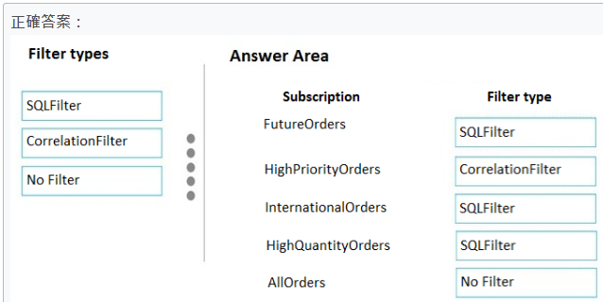
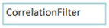
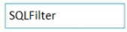
2022-12-26考題中，AllOrders不見了
Azure Service Bus topic filters - Azure Service Bus | Microsoft Learn

Slide 21
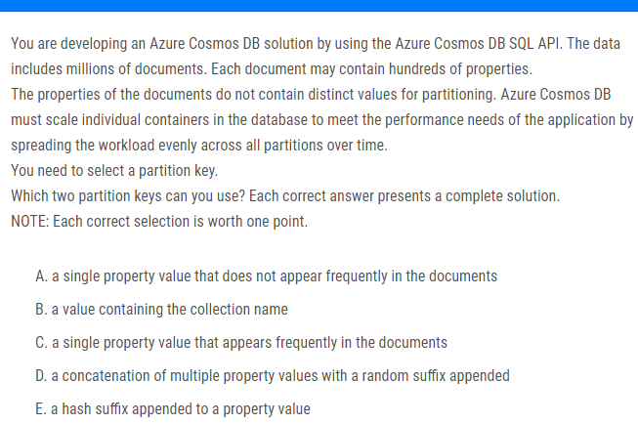
2022-12還有出現
你正在使用 Azure Cosmos DB SQL API 開發 Azure Cosmos DB 解決方案。
資料包括數百萬份文件。
每個檔案可能包含數百個屬性。
檔案的屬性不包含用於分區的不同值。
Azure Cosmos DB 必須擴展資料庫中的各個容器以滿足應用程序的性能需求，方法是隨著時間的推移在所有分區中均勻分佈工作負載。
您需要選擇一個分區鍵。
您可以使用哪兩個分區鍵？
每個正確答案都代表一個完整的解決方案。
注意：每個正確的選擇都值得一分。
A. 檔案中不常出現的單個屬性值
B. 包含集合名稱的值
C. 檔案中頻繁出現的單個屬性值
D. 附加隨機後綴的多個屬性值的串聯
E. 附加到屬性值的hash fuffix
Notes:
95

Slide 22
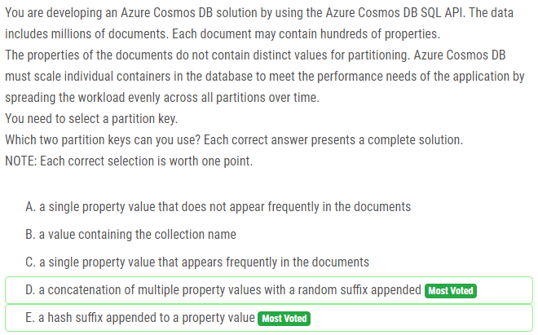
建立 Azure Cosmos DB 中的綜合分割區索引鍵 | Microsoft Learn

Slide 23
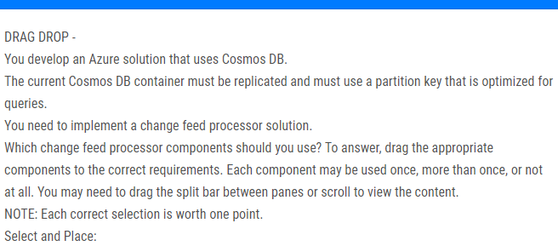
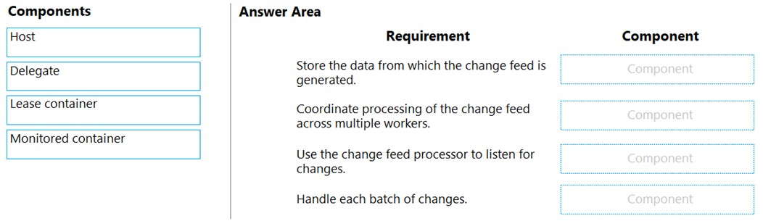
2022-12還有出現
拖放 - 您開發了一個使用 Cosmos DB 的 Azure 解決方案。 必須複製當前的 Cosmos DB 容器，並且必須使用針對查詢優化的分區鍵。
您需要實施變更提要處理器解決方案。
您應該使用哪些更改提要處理器組件？
要回答，請將適當的組件拖到正確的要求。每個組件可以使用一次、多次或根本不使用。您可能需要拖動窗格之間的拆分條或滾動以查看內容。 注意：每個正確的選擇都值得一分。 選擇和放置：
主機模式
委派模式
存儲從中生成更改源的資料。
租約模式
跨多個工作人員協調變更提要的處理。
監控模式
使用更改提要處理器來偵聽更改
處理每批變更。

Slide 24
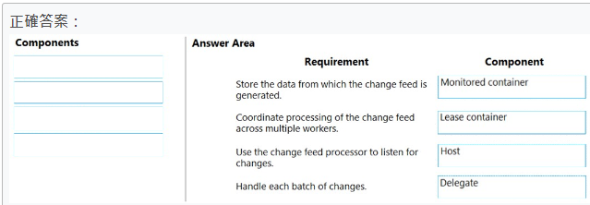

Slide 25
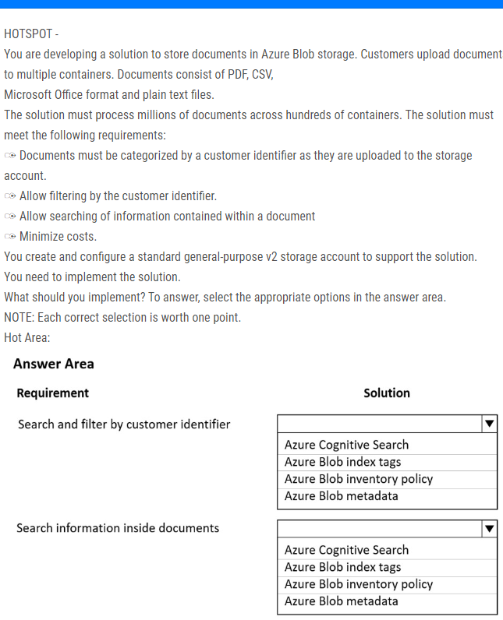
2022-12還有出現
你正在開發一個解決方案來將檔案存儲在 Azure Blob 存儲中。
客戶將檔案上傳到多個容器。
檔案包括 PDF、CSV、Microsoft Office 格式和純文本文件。
該解決方案必須處理數百個容器中的數百萬份檔案。
該解決方案必須滿足以下要求： ✑ 檔案在上傳到存儲帳戶時必須按客戶標識符分類。 ✑ 允許按客戶標識符過濾。 ✑ 允許搜索檔案中包含的信息 ✑ 最大限度地降低成本。
您建立並配置一個標準的general-purpose v2 存儲帳戶來支持該解決方案。
您需要實施解決方案。
你應該實施什麼？
要回答，請在答案區域中選擇適當的選項。
Azure認知搜尋
Azure索引標籤

Slide 26
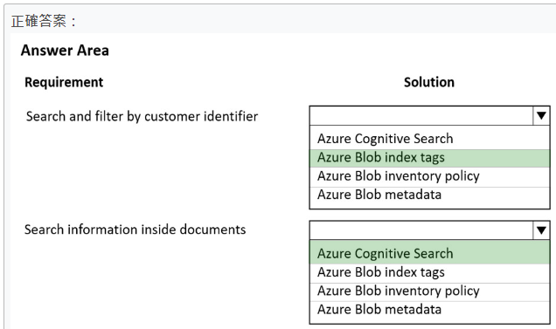
Use blob index tags to manage and find data on Azure Blob Storage - Azure Storage | Microsoft Learn

Slide 27
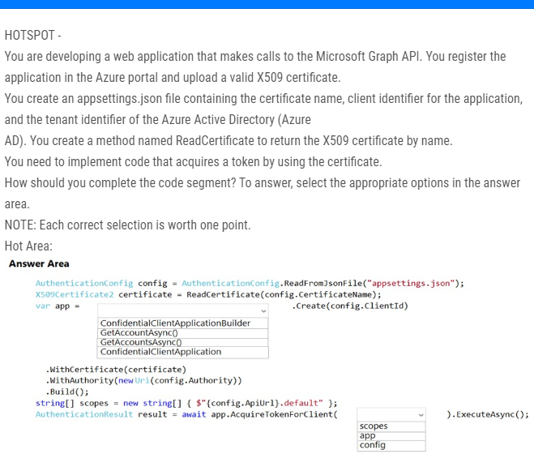
2022-12還有出現
你正在開發一個調用 Microsoft Graph API 的 Web 應用程序。
在 Azure 入口網站中註冊應用程序並上傳有效的 X509 證書。
您建立一個 appsettings.json 文件，其中包含證書名稱、應用程序的客戶端標識符和 Azure Active Directory (Azure AD) 的租戶標識符。
您建立一個名為 ReadCertificate 的方法以按名稱返回 X509 證書。
您需要實現使用證書獲取令牌的代碼。
你應該如何完成代碼段？
要回答，請在答案區域中選擇適當的選項。

Slide 28
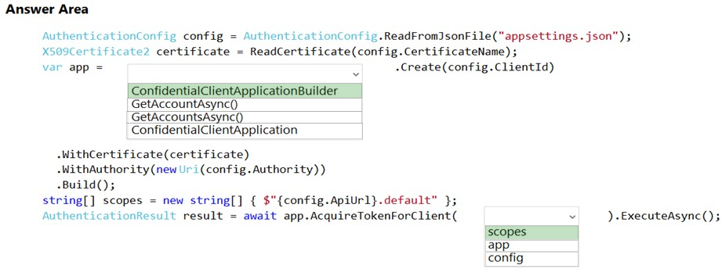
Configure daemon apps that call web APIs - Microsoft Entra | Microsoft Learn
Acquire tokens to call a web API (daemon app) - The Microsoft identity platform - Microsoft Entra | Microsoft Learn

Slide 29
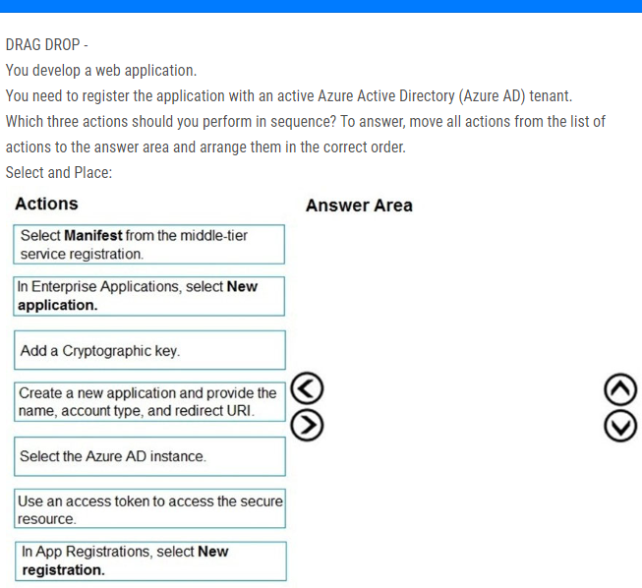
2022-12還有出現
拖放 - 你開發一個網路應用程序。 您需要向活動的 Azure Active Directory (Azure AD) 租戶註冊應用程序。
您應該按順序執行哪三個操作？
要回答，請將所有動作從動作列表移動到答案區域，並按正確順序排列。 選擇和放置：

Slide 30
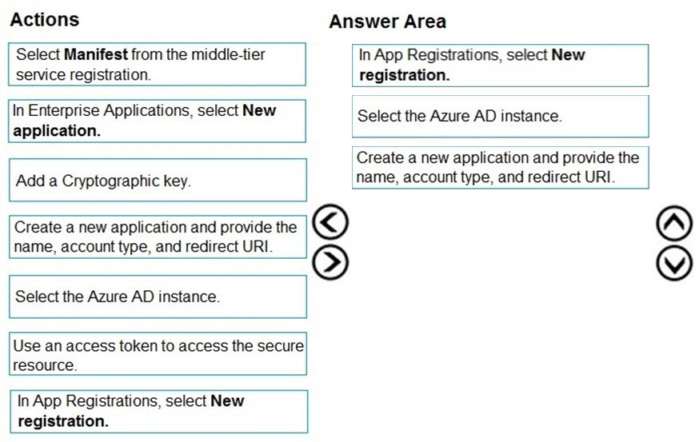
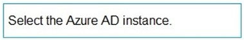
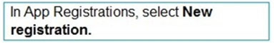
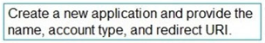
快速入門：在 Microsoft 身分識別平台註冊應用程式 - Microsoft Entra | Microsoft Learn

Slide 31
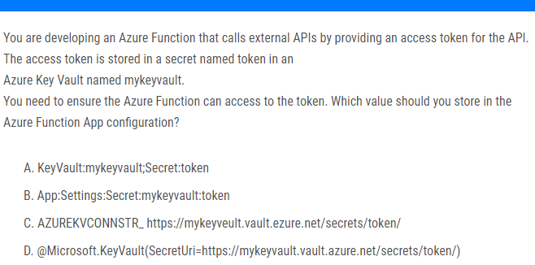
2022-12還有出現
你正在開發一個 Azure Function，它通過為 API 提供訪問令牌來調用外部 API。
訪問令牌存儲在名為 mykeyvault 的 Azure Key Vault 中名為 token 的秘密中。
您需要確保 Azure Function 可以訪問令牌。
您應該在 Azure Function App 配置中存儲哪個值？
A. KeyVault:mykeyvault;Secret:token
B. App:Settings:Secret:mykeyvault:token
C. AZUREKVCONNSTR_ https://mykeyveult.vault.ezure.net/secrets/token/
D. @Microsoft.KeyVault(SecretUri=https://mykeyvault.vault.azure.net/secrets/token/)

Slide 32
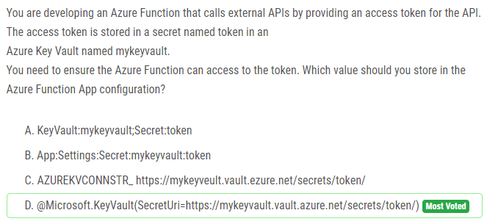
使用 Key Vault 參考 - Azure App Service | Microsoft Learn

Slide 33
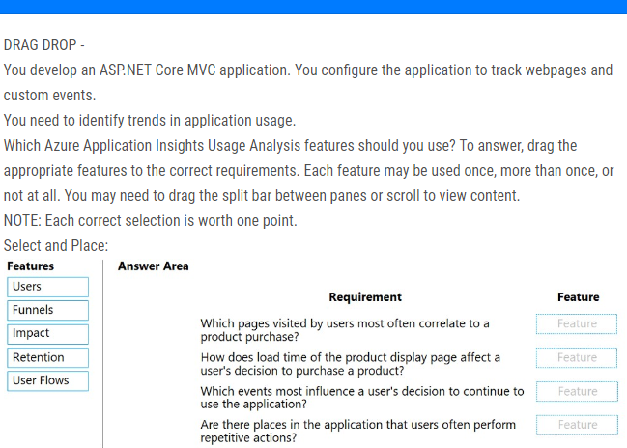
2022-12還有出現
拖放 - 您開發了一個 ASP.NET Core MVC 應用程序。
您將應用程序配置為跟蹤網頁和自定義事件。 您需要確定應用程序使用的趨勢。
您應該使用哪些 Azure Application Insights 使用情況分析功能？
要回答問題，請將適當的功能拖動到正確的要求。每個功能可以使用一次、多次或根本不使用。您可能需要拖動窗格之間的拆分條或滾動以查看內容。
用戶訪問的哪些頁面最常與產品購買相關？
產品展示頁面的加載時間如何影響用戶購買產品的決定？
哪些事件最能影響用戶決定繼續使用該應用程序？
應用程序中是否有用戶經常執行重複操作的地方？

Slide 34
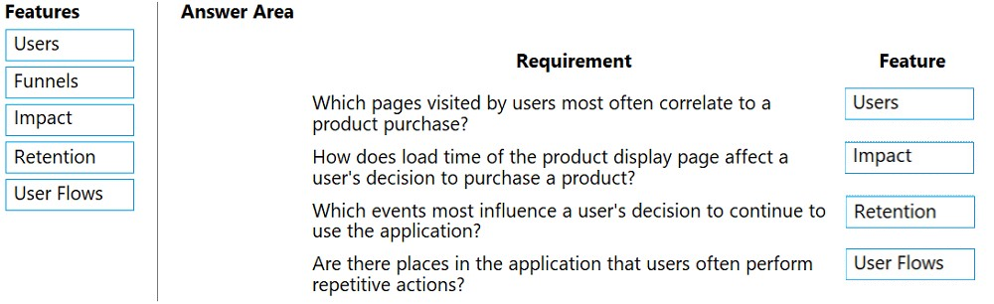
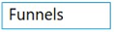
User, session, and event analysis in Application Insights - Azure Monitor | Microsoft Learn

Slide 35
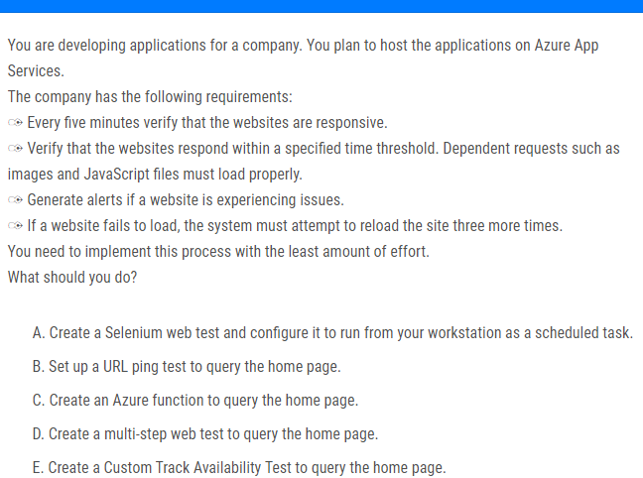
2022-12還有出現
您正在為一家公司開發應用程序。
你計劃在 Azure 應用服務上託管應用程序。
公司有以下要求：
✑ 每五分鐘驗證網站是否響應。
✑ 驗證網站是否在指定的時間閾值內做出響應。圖像和 JavaScript 文件等依 賴請求必須正確加載。
✑ 如果網站遇到問題，則生成警報。
✑ 如果網站加載失敗，系統必須嘗試重新加載網站 3 次以上。
您需要以最少的付出實施此過程。
你該怎麼辦？
A. 建立一個 Selenium 網路測試並將其配置為從您的工作站作為計劃任務執行。
B. 設置URL ping 測試查詢主頁。
C. 建立一個 Azure 函數來查詢主頁。
D. 建立一個多步驟的 web 測試來查詢主頁。
E. 建立自定義軌道可用性測試以查詢主頁。

Slide 36
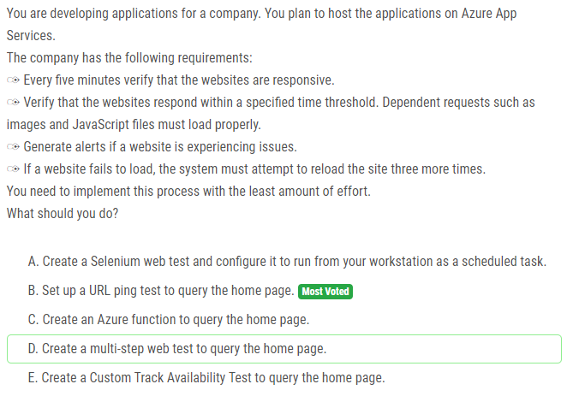
Monitor availability with URL ping tests - Azure Monitor | Microsoft Learn

Slide 37
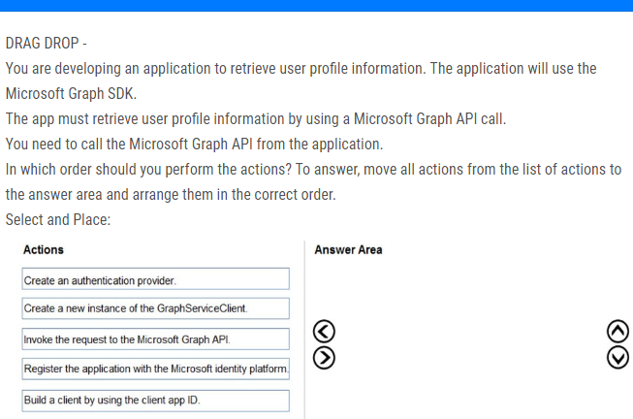
2022-12還有出現
您正在開發一個應用程序來檢索用戶配置文件信息。
該應用程序將使用 Microsoft Graph SDK。 應用必須使用 Microsoft Graph API 調用來檢索用戶配置文件信息。
您需要從應用程序調用 Microsoft Graph API。
您應該按什麼順序執行這些操作？
要回答，請將所有動作從動作列表移動到答案區域，並按正確順序排列。 選擇和放置：

Slide 38


Slide 39

2022-12還有出現
您開發和部署 Azure App Service web app。
該應用部署到多個區域並使用 Azure Traffic Manager。
已為該應用啟用 Application Insights。
您需要分析每個月的應用正常執行時間。
哪兩個解決方案可以實現目標？
每個正確答案都代表一個完整的解決方案。
注意：每個正確的選擇都值得一分。
A. Azure Monitor logs
B. Application Insights alerts
C. Azure Monitor metrics
D. Application Insights web tests

Slide 40

Azure 監視器支援的資源類型計量 - Azure Monitor | Microsoft Learn

Slide 41

2022-12還有出現
你正在開發一個使用 Azure Cache for Redis 的 Web 應用程序。
您預計緩存會經常填滿並且您需要逐出密鑰。
您必須根據以下預測的使用模式為 Redis 配置 Azure 緩存：一小部分元素將比其餘部分更頻繁地被訪問。
您需要為 Redis 配置 Azure 緩存以針對預測的使用模式優化性能。
哪兩種驅逐政策會達到目的？
注意：每個正確的選擇都值得一分。
A. noeviction
B. allkeys-lru
C. volatile-lru
D. allkeys-random
E. volatile-ttl
F. volatile-random

Slide 42


Slide 43

2022-12還有出現
將 ASP.NET Web 應用部署到 Azure 應用服務。 您必須使用 Application Insights 監視 Web 應用。 您需要配置 Application Insights 以滿足要求。
您應該使用哪個功能？
要回答，請在答案區域中選擇適當的選項。
自動警告您 Web 應用程序中潛在的性能問題和故障異常
當 Web 應用程序拋出異常時，自動收集源代碼和變量的 狀態
捕獲 Web 應用程序的性能跟蹤，而不會對 Web 應用程 序的用戶產生負面影響

Slide 44


Slide 45

2022-12還有出現
HOTSPOT - 您在 Contoso, Ltd. 工作。 您使用以下 XML 標記定義 API 策略對象：
對於以下每個陳述，如果陳述為真，請選擇是。否則，選擇否。

Slide 46

512k才對

Slide 47

2022-12還有出現
一家公司正在使用 Azure Service Bus實現發布-訂閱 (Pub/Sub) 消息傳遞組件。
您正在開發第一個訂閱應用程序。
在 Azure 入口網站中，您會看到消息正在發送到每個主題的訂閱。
您通過提供正確的詳細信息來建立和初始化訂閱客戶端對象，但訂閱應用程序仍未使用消息。
您需要確保訂閱客戶端處理所有消息。
您應該使用哪個代碼段？
A. await subscriptionClient.AddRuleAsync(new RuleDescription(RuleDescription.DefaultRuleName, new TrueFilter()));
B. subscriptionClient = new SubscriptionClient(ServiceBusConnectionString,
TopicName, SubscriptionName);
C. await subscriptionClient.CloseAsync();
D. subscriptionClient.RegisterMessageHandler(ProcessMessagesAsync,
messageHandlerOptions);

Slide 48


Slide 49

2022-12還有出現
您正在為一家主要零食生產商建立忠誠度計劃。
當客戶在 100 家參與零售商中的任何一家購買零食時，該事件就會記錄在 Azure Event Hub中。
每個零售商都有一個唯一標識符，用作忠誠度計劃的主要標識符。
零售商必須能夠隨時添加或刪除。
零售商必須只能為自己記錄銷售額。
您需要確保零售商可以記錄銷售額。
你該怎麼辦？
A. 為零售商使用出版商​​政策。
B. 為每個零售商建立一個分區。
C. 為每個零售商定義一個名稱空間。

Slide 50

Overview of features - Azure Event Hubs - Azure Event Hubs | Microsoft Learn

Slide 51
Case Study

Slide 52

2022-12還有出現
介紹信息
案例研究 - 這是一個案例研究。案例研究不單獨計時。您可以使用盡可能多的考試時間來完成每個案例。但是，此考試可能還有其他案例研究和部分。您必須管理好自己的時間，以確保您能夠在規定的時間內完成本考試中包含的所有問題。 要回答案例研究中包含的問題，您需要參考案例研究中提供的信息。案例研究可能包含展覽和其他資源，以提供有關案例研究中描述的場景的更多信息。在本案例研究中，每個問題都獨立於其他問題。 在本案例研究結束時，將出現一個審查螢幕。此螢幕允許您在進入下一部分考試之前查看您的答案並進行更改。開始新部分後，您將無法返回此部分。 開始案例研究 - 要顯示此案例研究中的第一個問題，請單擊下一步按鈕。在回答問題之前，使用左窗格中的按鈕來瀏覽案例研究的內容。單擊這些按鈕會顯示業務需求、現有環境和問題陳述等信息。當您準備好回答問題時，單擊“問題”按鈕返回問題。 背景 - 概述 - 您是 Contoso, Ltd. 的開發人員。該公司有一個作為單頁應用程序 (SPA) 開發的社交網站。社交網站的主要 Web 應用程序從 blob 存儲加載用戶上傳的內容。 您正在開發一種解決方案來監控上傳資料中是否存在不當內容。當用戶使用 SPA 上傳內容時，會發生以下過程： * 將消息發送到 ContentUploadService。 * 內容由 ContentAnalysisService 處理。 * 處理完成後，將內容發布到社交網路或在其位置發布拒絕消息。 ContentAnalysisService 使用 Azure 容器實例從名為 contosoimages 的私有 Azure 容器註冊表進行部署。 該解決方案將使用八個 CPU 內核。

Slide 53

Azure Active Directory - Contoso, Ltd. 將 Azure Active Directory (Azure AD) 用於內部帳戶和來賓帳戶。 要求 - ContentAnalysisService - 公司的資料科學小組構建了 ContentAnalysisService，它接受用戶生成的字符串形式的內容，並返回不適當內容的可能值。任何超過特定閾值的值都必須由 Contoso, Ltd. 的員工審查。 您必須建立一個名為 CheckUserContent 的 Azure Function來執行內容檢查。 成本 - 您必須最大限度地降低所有 Azure 服務的成本。 人工審核—— 要查看內容，用戶必須使用其 Azure AD 憑據對 ContentAnalysisService 的網站部分進行身份驗證。該網站是使用 React 構建的，所有頁面和 API 端點都需要身份驗證。為了審閱內容，用戶必須是 ContentReviewer 角色的一部分。所有已完成的評論必須包含評論者的電子郵件地址，以供審核之用。 高可用性- 所有服務必須在多個區域執行。區域中任何服務的故障不得影響整體應用程序可用性。 監控 - 如果 ContentUploadService 使用超過 80% 的可用 CPU 內核，則必須發出警報。

Slide 54

安全 -
您有以下安全要求：
必須保護通過 Internet 訪問的任何 Web 服務免受跨站點腳本攻擊。
所有網站和服務都必須使用來自有效根證書頒發機構的 SSL。
Azure 存儲訪問密鑰只能存儲在內存中，並且只能對服務可用。
所有內部服務必須只能從內部虛擬網路 (VNet) 訪問。
系統的所有部分都必須支持進出流量限制。
所有服務調用都必須使用 Azure AD 進行身份驗證。
用戶協議 -
當用戶提交內容時，他們必須同意用戶協議。該協議允許 Contoso, Ltd. 的員工審查內容、在用戶設備上存儲 cookie 並跟蹤用戶的 IP 地址。
有關協議的信息由 Contoso, Ltd. 內的多個部門使用。
用戶響應不得丟失，並且必須對所有各方可用，無論單個服務的正常執行時間如何。協議量預計為每小時數百萬。
驗證測試 -
當新版本的 ContentAnalysisService 可用時，必須使用新版本處理前 7 天的內容，以驗證新版本與舊版本沒有顯著差異。
問題 -
ContentUploadService 的用戶報告他們偶爾會在特定頁面上看到 HTTP 502 回應。

Slide 55


Slide 56


Slide 57

2022-12還有出現
拖放- 您需要在 AM04 行添加標記以實現 ContentReview 角色。
你應該如何完成標記？
要回答，請將適當的 json 段拖到正確的位置。每個 json 段可以使用一次、多次或根本不使用。您可能需要拖動窗格之間的拆分條或滾動以查看內容。

Slide 58


Slide 59

2022-12還有出現
您需要確保滿足網路安全策略。
您應該如何配置網路安全？
要回答，請在答案區域中選擇適當的選項。
驗證根憑證
自我簽署憑證
應用程式閘道器

Slide 60


Slide 61

2022-12還有出現
拖放 - 您需要在 CS17 行添加 YAML 標記，以確保 ContentUploadService 可以訪問 Azure 存儲訪問密鑰。
您應該如何完成 YAML 標記？
要回答，請將適當的 YAML 段拖到正確的位置。每個 YAML 段可以使用一次、多次或根本不使用。您可能需要拖動窗格之間的拆分條或滾動以查看內容。

Slide 62

Mount secret volume to container group - Azure Container Instances | Microsoft Learn

Slide 63

2022-12還有出現
您需要在應用程序清單的 AM10 行添加代碼，以確保可以滿足手動審核內容的要求。
你應該如何完成代碼？
要回答，請在答案區域中選擇適當的選項。

Slide 64


Slide 65

2022-12還有出現
您需要調查 http 服務器日誌輸出以解決 ContentUploadService 的問題。
您應該首先使用哪個命令？
A. az webapp log
B. az ams live-output
C. az monitor activity-log
D. az container attach

Slide 66

Get container instance logs & events - Azure Container Instances | Microsoft Learn

Slide 67

2022-12還有出現
您需要確保根據要求觸發驗證測試。
你應該如何完成代碼段？
要回答，請在答案區域中選擇適當的值。

Slide 68

作為事件方格來源的 Azure Container Registry - Azure Event Grid | Microsoft Learn

Slide 69

您需要部署 CheckUserContent Azure 函數。
該解決方案必須滿足安全和成本要求。
您應該使用哪種託管模型？
A. Premium plan
B. App Service plan
C. Consumption plan

Slide 70


Slide 71

您需要存儲用戶協議。
協議完成後應該存放在哪裡？
A. Azure Storage queue
B. Azure Event Hub
C. Azure Service Bus topic
D. Azure Event Grid topic

Slide 72

Compare Azure messaging services - Azure Event Grid | Microsoft Learn

Slide 73

您需要配置 ContentUploadService 部署。
你應該執行哪兩個操作？
每個正確答案都代表了解決方案的一部分。
注意：每個正確的選擇都值得一分。
A. 將以下標記添加到 CS23 行：type: Private
B. 將以下標記添加到 CS24 行：osType: Windows
C. 將以下標記添加到 CS24 行：osType: Linux
D. 將以下標記添加到 CS23 行：type: Public

Slide 74


Slide 75

HOTSPOT -
您需要為 CheckUserContent 函數實現綁定。
你應該如何完成代碼段？
要回答，請在答案區域中選擇適當的選項。

Slide 76

Azure Blob storage output binding for Azure Functions | Microsoft Learn
Azure Blob storage input binding for Azure Functions | Microsoft Learn

